Slide 1
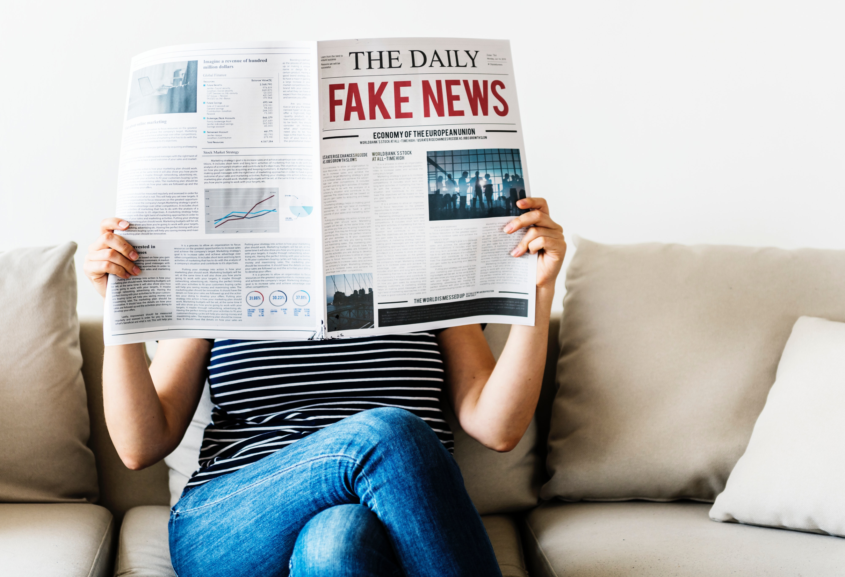
НЕТ!
Фейковым новостям!

Slide 2

Что такое «фейки»?
Термин «фейковые новости» это информационные «вбросы», которые зачастую появляются в социальных сетях, в телеграмканалах, а также в авторитетных СМИ.
Говоря простым языком - это распространение ложной информации, которая не соответствует действительности.

Slide 3
Как создаются фейки?
Фейковые новости создаются для манипуляции людьми. Часто они основаны на предрассудках и специально сделаны так, чтобы их трудно было отличить от настоящих новостей. Самое страшное в фейковых новостях то, что из-за них люди становятся врагами.

Slide 4
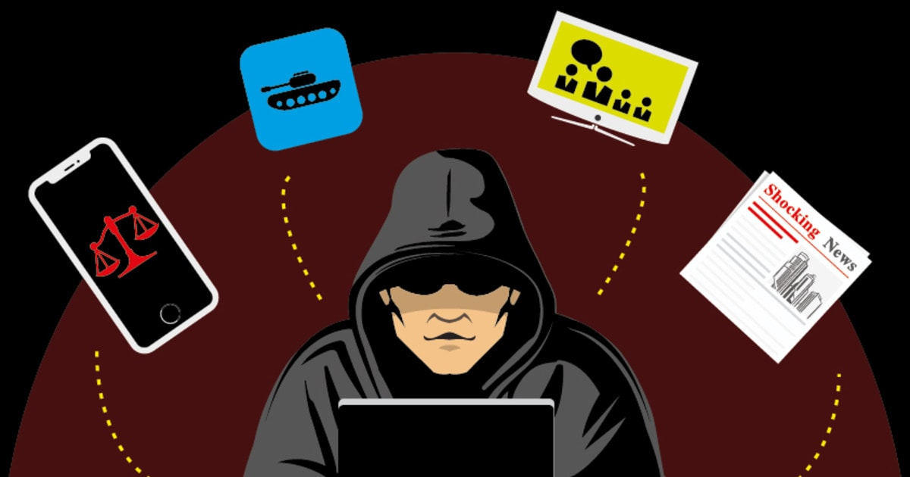
Зачем их распространяют?
Цели распространения могут быть разные, но основные: это получение политической или финансовой выгоды, а также распространение из-за жажды власти.

Slide 5
Чем опасны фейки?
90% аудитории не может отличить достоверные новости от фальшивых.
И если одни фейки условно безвредны, то большая их часть представляет угрозу здоровью людей или является инструментом для манипулирования сознанием.

Slide 6
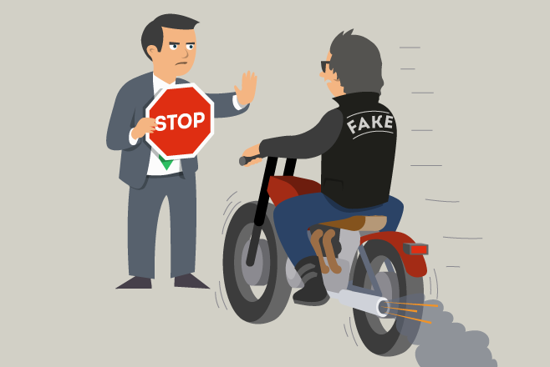
Выявление фейковых новостей
С начала февраля в России выявили более миллиона фейков, связанных со спецоперацией России на территории Украины. Они появляются в Фейсбуке, Инстаграме, Твиттере, ТикТоке и других сетях.

Slide 7
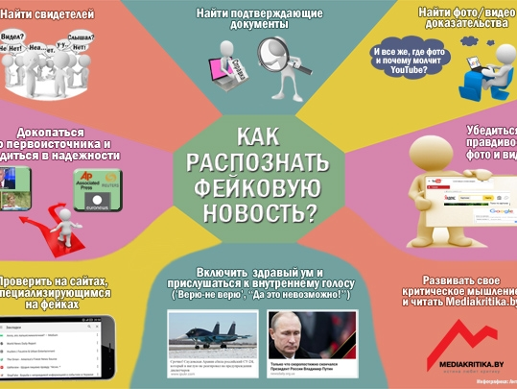

Slide 8
Видеоролики «как распознать фейки»
https://youtu.be/9U2xEknbfao
https://youtu.be/6wAQCHur6i0

Slide 9
Примеры фейковых новостей
Новость:
Вы, наверное, все видели посты и сообщения, что в операции на Украине, Россия потеряла 5 тыс. военных. Откуда взялась эта цифра? Никто не знает. Кроме того, на 5 тыс. погибших должно приходиться около 15 тыс. раненых.
Их кто-нибудь видел ???

Slide 10
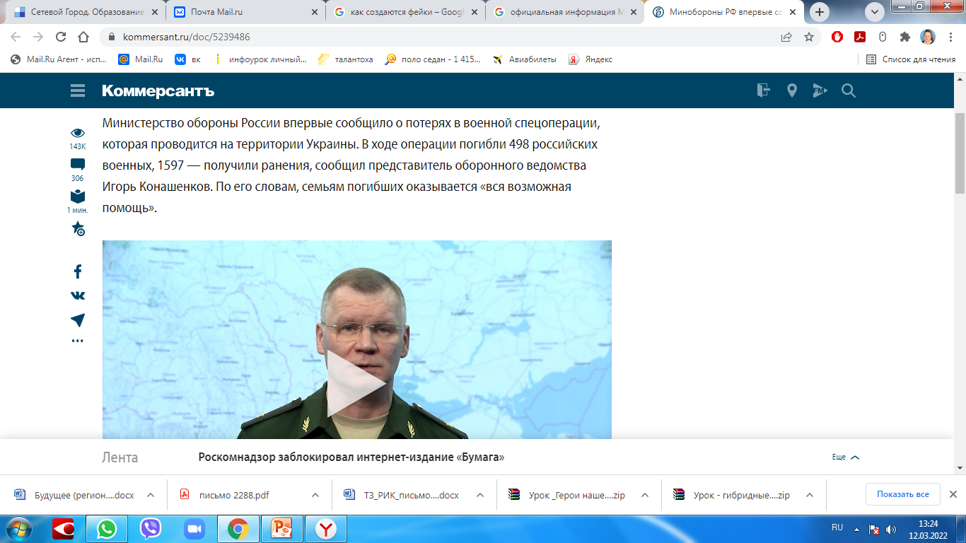
Правда

Slide 11
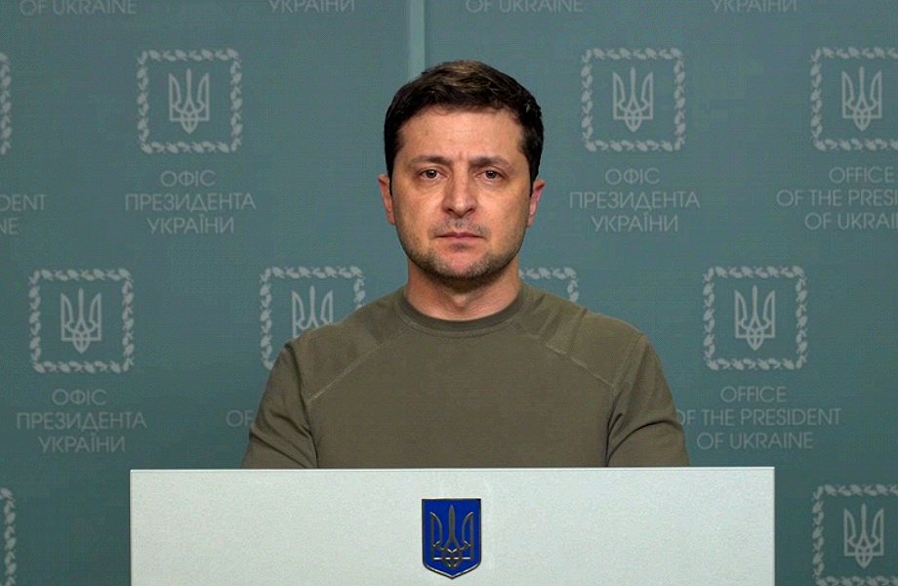
Атака на остров Змеи́ный.
Украинские СМИ. Боевые действия, произошедшие между Вооружёнными силами Российской Федерации (ВС РФ) и приграничным гарнизоном Вооружённых сил Украины (ВСУ) на острове Змеином 24 февраля 2022 года в ходе вторжения России на Украину.
Выступление Зеленского о том, что в результате этого боя, украинские пограничники погибли на острове Змеиный. Всех их представят посмертно к государственной награде.

Slide 12
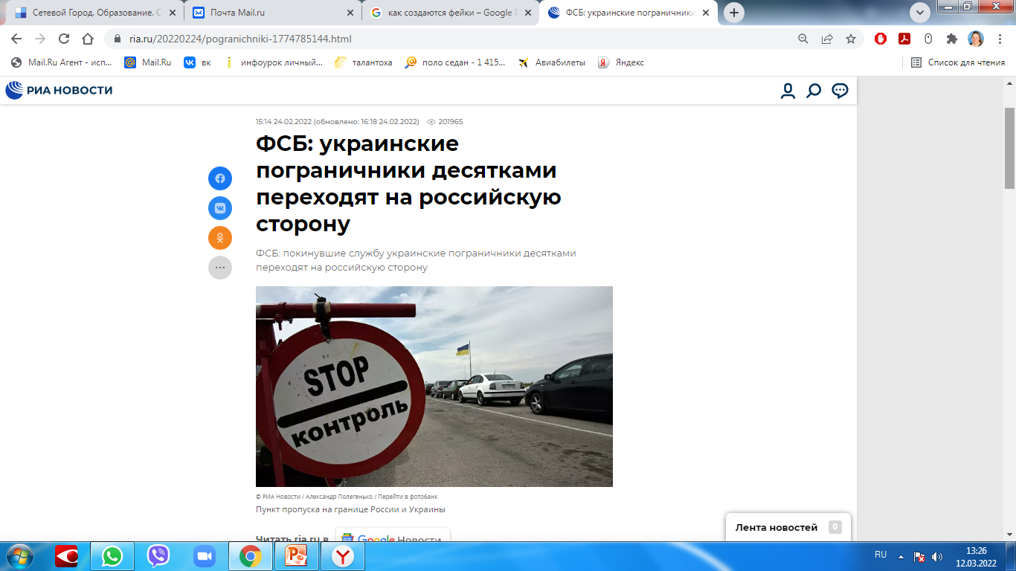
Что случилось на самом деле?
82 человека "добровольно сдались подразделению российских вооруженных сил". При этом Москва не упоминала о том, что по острову был нанесен удар, или о жертвах среди военных.
Украинские военные пояснили, что потеряли связь с островом, и потому решили, что все его защитники погибли.
25 февраля 2022 года.

Slide 13
Как распознать фейк: базовые правила
отсутствие официального источника информации;
абсурдный или слишком эмоциональный заголовок;
подозрительный или неизвестный домен сайта
материал без авторства;
однобокий стиль подачи, наличие только одной точки зрения, её навязывание читателям;
сомнительные факты, передёргивание событий, старые фотографии, которые выдают за актуальные.

Slide 14
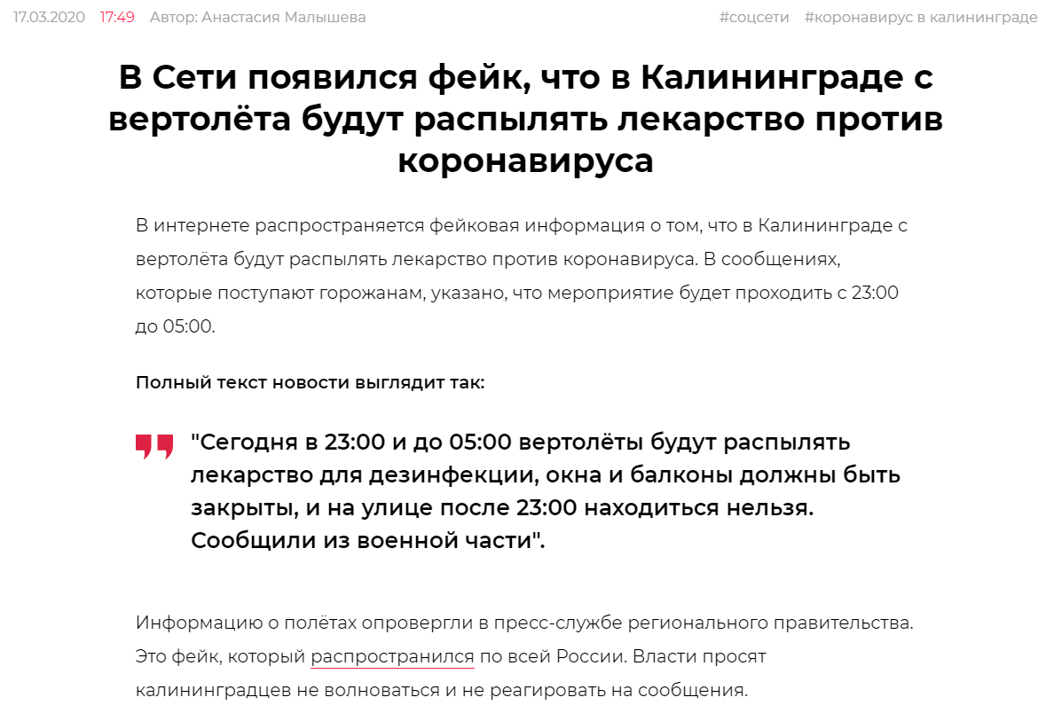
Отсутствие первоисточника информации
При этом не указывается район, улица, а также отсутствовал официальный источник информации.

Slide 15
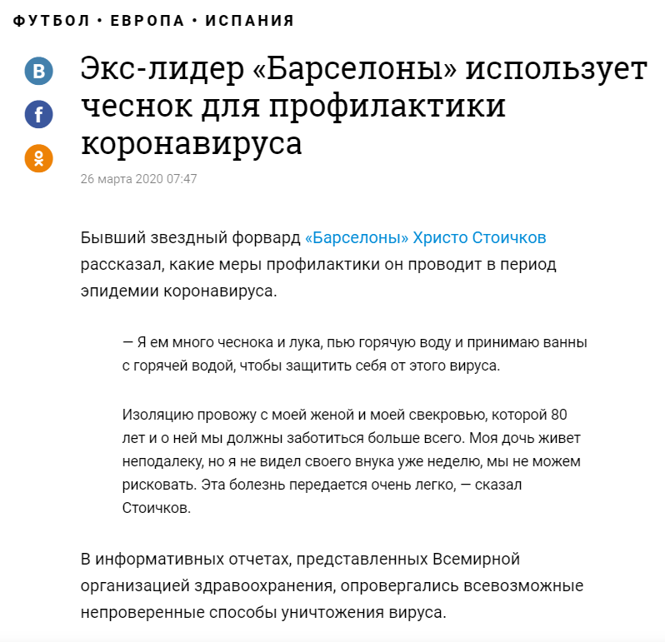
Псевдоэкспертность

Slide 16

сайт: войнасфейками.рф
Проверять все фальсификации решила группа владельцев и администраторов нескольких неполитических телеграмм-каналов. И делиться результатами своих проверок.

Slide 17
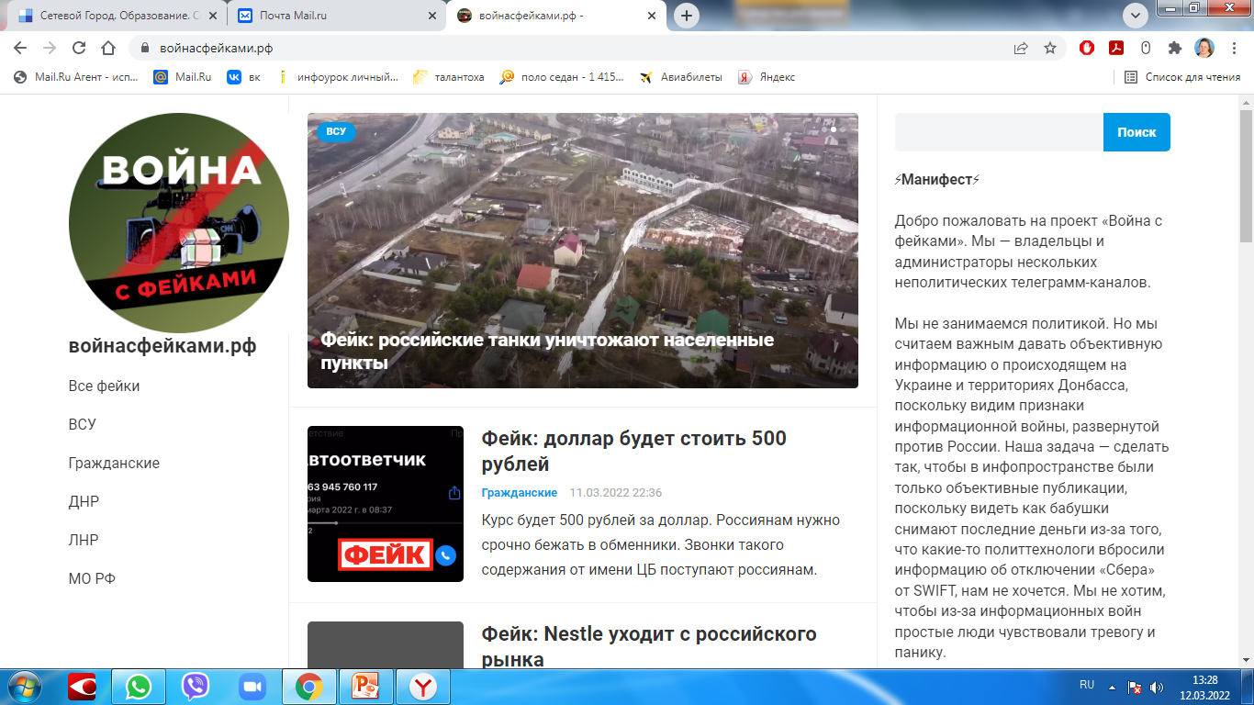

Slide 18

Ответственность за распространение фейков
Помните, что распространение «фейков» может привести к серьезным последствиям. В Госдуме сейчас на рассмотрении поправки о лишении свободы за фейки о Вооруженных силах РФ.

Slide 19
С 01 апреля 2020 года Федеральным законом введена уголовная ответственность за распространение таких новостей. Если это угрожает безопасности людей или причиняет им какой-то вред.
Уголовный кодекс Российской Федерации дополнен двумя новыми составами - ст. 207.1 и ст. 207.2. Уголовные дела об указанных преступлениях отнесены к подсудности мирового судьи.
Статья 207.1 УК РФ предусматривает уголовную ответственность за публичное распространение заведомо ложной информации об обстоятельствах, представляющих угрозу жизни и безопасности граждан, и (или) о принимаемых мерах по обеспечению безопасности населения и территорий, приемах и способах защиты от указанных обстоятельств.
Наказание: штраф в размере от 300 до 700 тыс. руб., обязательные работы на срок до 360 часов, исправительные работы на срок до 1 года или ограничение свободы на срок до 3 лет.
Под публичным распространением понимаются сообщения под видом достоверных в средствах массовой информации, в информационно-телекоммуникационных сетях, на митингах, лекциях, через мессенджеры и другими способами.
Статьей 207.2 УК РФ предусмотрена уголовная ответственность за публичное распространение под видом достоверных сообщений заведомо ложной общественно значимой информации, повлекшее по неосторожности причинение вреда здоровью человека, смерть человека или иные тяжкие последствия.
Под общественно значимой информацией понимается информация, которая удовлетворяет потребности граждан в знании и понимании общественных процессов.
Наказание: штраф в размере от 700 тыс. до 2 млн руб., исправительных работ на срок до 2 лет, принудительных работ на срок до 5 лет либо лишения свободы на тот же срок.

Slide 20
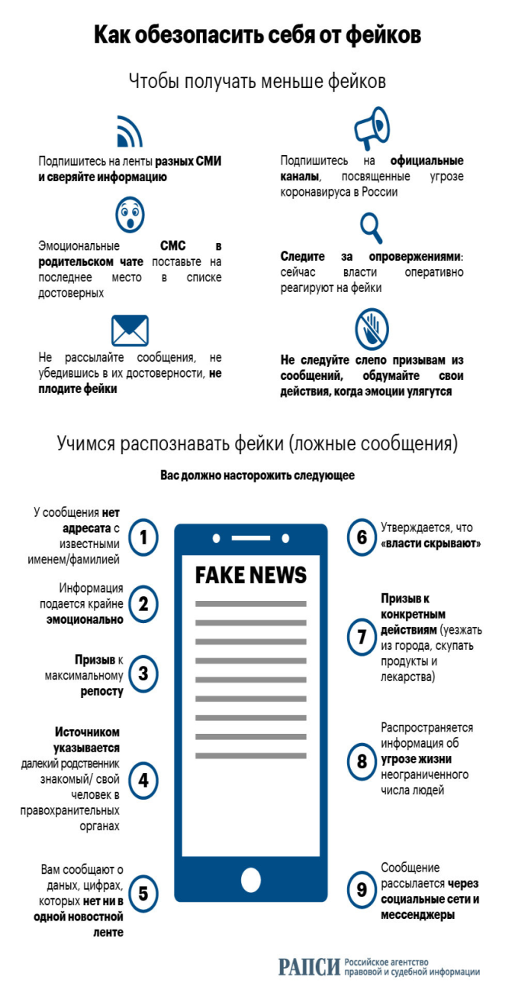
Как обезопасить себя от «фейков»?
1. Смотрите на источник новости. У каждой новости должен быть источник: конкретный человек или официальная организация.
2. Смотрите на заголовок. Обычно «желтые» новости видно сразу – они буквально кричат о своей важности громкими заголовками. Но на самом деле цель таких сайтов – лишь набрать кучу просмотров.
3. Каждое фото можно проверить. Например, через Яндекс. Фото можно узнать, уникальное ли оно или уже где-то публиковалось ранее.
4. Узнать, насколько изображение подверглось цифровой обработке, можно через сайт FotoForensics. Он находит «дорисованные» области на изображении или вставленные в него при редактировании. После обработки программа выдает фотографию, где редактируемые фрагменты будут выделяться на фоне других.
5. Внимательно смотрите на веб-адрес страницы. Сейчас создаются целые сайты-подделки, которые имитируют крупные независимые российские новостные ресурсы.
6.Главное! Сохраняйте критическое мышление! Отличить фейк от реальной новости и защититься от мошенничества поможет перепроверка новостей в двух-трех не связанных друг с другом источниках, а также стандартные меры безопасности при пользовании интернетом.

Slide 21

Видеоролики «как распознать фейки»
https://youtu.be/7etHhIf2Hjw

Slide 22
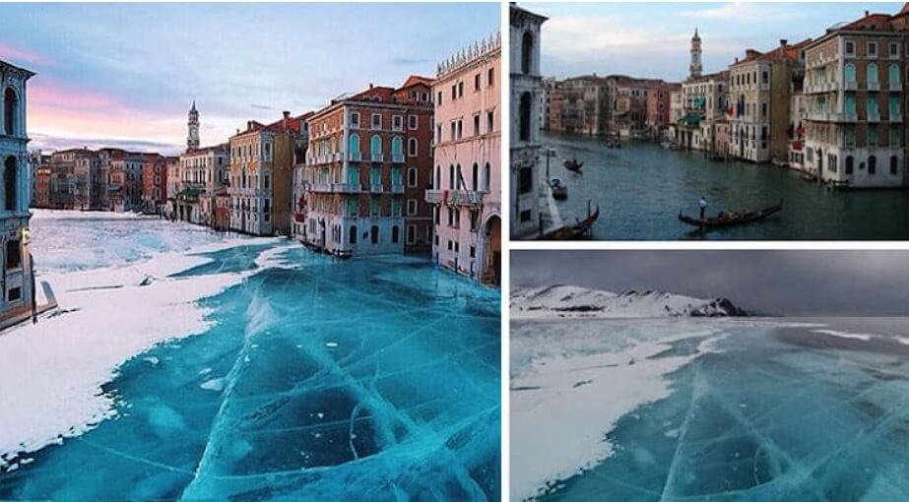
Пример фейковой фотографии
Покрытая «льдом» Венеция: автор гармонично соединил
виды Венеции и снимок озера Байкал

Slide 23
Интернет ресурсы
Изображение 1 слайд [Электронный ресурс]. Режим доступа: https://www.google.com/url?sa=i&url=https%3A%2F%2F360tv.ru%2Fnews%2Ftekst%2Fepoha-obmana%2F&psig=AOvVaw1QIsEgLyrEzO6syHFskcGk&ust=1647158869310000&source=images&cd=vfe&ved=0CAsQjRxqFwoTCKCjkYuPwPYCFQAAAAAdAAAAABAN
Изображение слайд 2 [Электронный ресурс]. Режим доступа: https://www.susu.ru/ru/news/2020/02/23/v-sostoitsya-otkrytaya-lekciya-na-temu-feykovye-novosti-kreativnoe-reshenie-ili
Изображение слайд 3 [Электронный ресурс]. Режим доступа: https://kfund-media.com/ru/ynnovatsyy-na-zavtrak-fejkovye-novosty-kyberataky-y-gdpr/
Изображение слайд 4 [Электронный ресурс]. Режим доступа: https://youcontrol.com.ua/images/blog/cf27d9f6e04aac931b4b03ba6f4d0ce2.png
Изображение слайд 6 [Электронный ресурс]. Режим доступа: https://www.google.com/url?sa=i&url=https%3A%2F%2Fnews.itmo.ru%2Fru%2Fstartups_and_business%2Finnovations%2Fnews%2F9890%2F&psig=AOvVaw1QIsEgLyrEzO6syHFskcGk&ust=1647158869310000&source=images&cd=vfe&ved=0CAsQjRxqFwoTCKCjkYuPwPYCFQAAAAAdAAAAABAY
ИЗОБРАЖЕНИЕ СЛАЙД 9 [Электронный ресурс]. Режим доступа: https://img04.rl0.ru/afisha/e1200x600i/daily.afisha.ru/uploads/images/3/41/341479f93821324e86ecd28daea4ad3d.png
Скриншот слайд 10 [Электронный ресурс]. Режим доступа: https://ria.ru/20220224/pogranichniki-1774785144.html
ЛОГОТИП сайта война с фейками слайд 11 [Электронный ресурс]. Режим доступа: https://1yar.tv/gallery/news/2022/02/216617/voyna_s_feykami.jpeg
Изображение слайд 12 [Электронный ресурс]. Режим доступа: https://xn--80aaenqccitej3b1b.xn--p1ai/
Изображение слайд 13 [Электронный ресурс]. Режим доступа: https://www.onlinetambov.ru/legislation/za-rasprostranenie-feykovykh-novostey-predusmotrena-otvetstvennost/
Изображение слайд 15 [Электронный ресурс]. Режим доступа: http://rapsinews.ru/human_rights_protection_mm/20200409/305692911.html
Изображение слайд 16 [Электронный ресурс]. Режим доступа: https://encrypted-tbn0.gstatic.com/images?q=tbn:ANd9GcSXGBaCLRv4HzmoQsC0h_tlBqnR6ps-Fyi5fjb7rv5viKcNj2orXXwlx4QvjrxM2RfChVU&usqp=CAU

